Slide 1
Megatrends in global food
RAD 2402 – Estratégias em Agronegócio
Data – 21/10/2019
Beatriz Agostinho, Camila Beihy, Gabrieli Matida, Luiza Pessente
Prof. Dr. Marcos Fava Neves
Faculdade de Administraçao (FEA/RP) – Universidade de São Paulo, desde 1995
Escola de Administração de Empresas (EAESP/FGV), desde 2018
Center for Agricultural Business - Purdue University (Indiana/USA), desde 2013
PAA – FAUBA – Universidade de Buenos Aires, desde 2006
Criador da Markestrat (www.markestrat.com.br) em 2004
Especialista em planejamento estratégico no agronegócio
www.doutoragro.com

Slide 2
Agenda
Megatendências
1
Mudanças de fronteira de mercado
2
Compras reinventadas
3
Vida ética
4

Slide 3
Contexto
Segmentação do consumidor na era de se alimentar em ocasiões
Comer em qualquer lugar, a qualquer momento
Experiência sensorial
Consciência sobre o que está comendo
Procura por comida natural e produtos autênticos
Adição de bons nutrientes, como fibras e proteínas
Proteínas alternativas e comida à base de plantas
Busca por alternativas não lácteas
Substituição gradual da carne

Slide 4
Responsabilidades
Determinar o que pode ser mudado
Drivers definem o cenário de mudança
Megatendências
O que os consumidores querem que seja mudado
Análise de comportamento e demanda
Inovação, renovação e ruptura
O que deve ser mudado que trará alto impacto ao comportamento do consumidor

Slide 5
Megatendências
Solidamente estabelecidas
Possui expectativas de suportarem o mercado
Impactam a maioria das indústrias

Slide 6
Fonte: Euromonitor International

Slide 7
Mudança de Fronteiras de Mercado

Slide 8
Gastos per capita em alimentos empacotados
Fonte: Euromonitor International

Slide 9
Crescimento nos gastos com alimentos empacotados
Fonte: Euromonitor International

Slide 10
Produtos assados (baked goods)
Fonte: Euromonitor International

Slide 11
Servir a base da pirâmide hoje permite a premiumização de amanhã
Premiumização = prioridades
Produtos básicos e oportunidade de volume
Crescimento da renda e a demanda por produtos de valor agregado
Relação com a classe média de amanhã
Fonte: Euromonitor International

Slide 12
Estratégia da base da pirâmide em alimentos
Produção de milho no Quênia
Previsão de transição do cultivo de milho próprio e comprar a granel
Consumo de farinha de milho
Fortificação e integrais podem melhorar valor nutricional sem adicionar custo

Slide 13
Compras Reinventadas

Slide 14
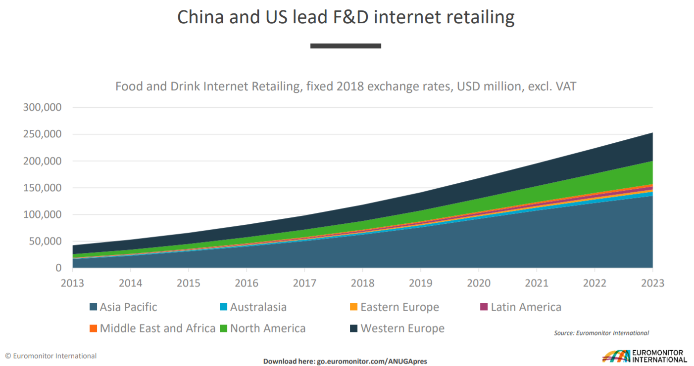
Fonte: Euromonitor International

Slide 15
Compras para novos estilos de vida
Last-mile reach
Atender consumidores
IA e pagamentos
Amazon
Intermediários
China
https://www.youtube.com/watch?v=NrmMk1Myrxc

Slide 16
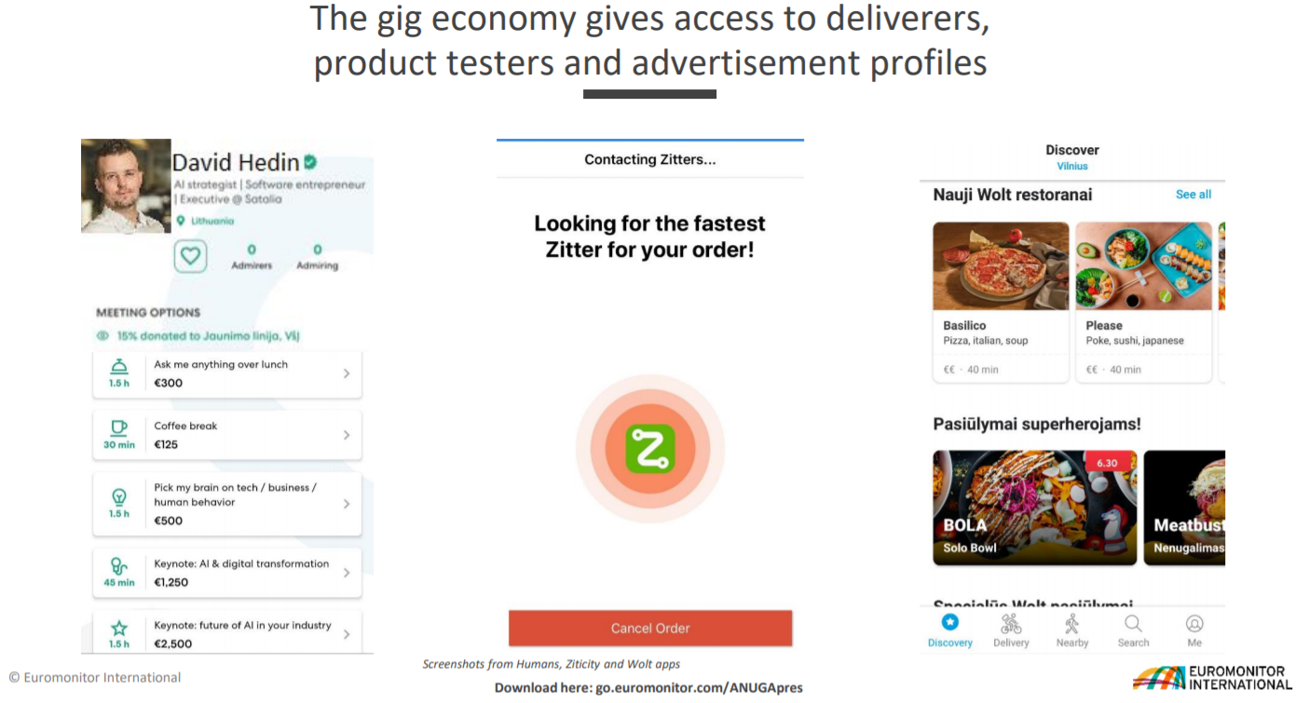
Fonte: Euromonitor International

Slide 17
Vida Ética

Slide 18
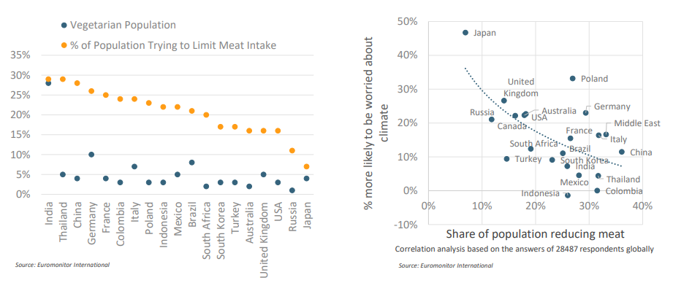
Fonte: Euromonitor International

Slide 19
“Estou preocupado com as mudanças climáticas”
Fonte: Euromonitor International

Slide 20
“Eu tento ter um impacto positivo no meio ambiente através das minhas ações cotidianas”
Fonte: Euromonitor International

Slide 21
Negócios verdes inovadores e lucrativos
foco na conservação da água - atrair consumidores verdes profundamente engajados;
Nestlé - após análise de megatendências, montou programa de manejo de água, cujas preocupações seriam:
suficiência de água para o cultivo alimentos;
segurança hídrica (suprimento e qualidade) para as suas operações;
água potável para seus consumidores preparem suas refeições.

Slide 22
Três megatendências em alimentos
Mudanças de fronteiras de mercado (consumo caseiro embalados)
Compras reinventadas, devido a alta conectividade dos consumidores;
Tendência da vida ética.

